Slide 1
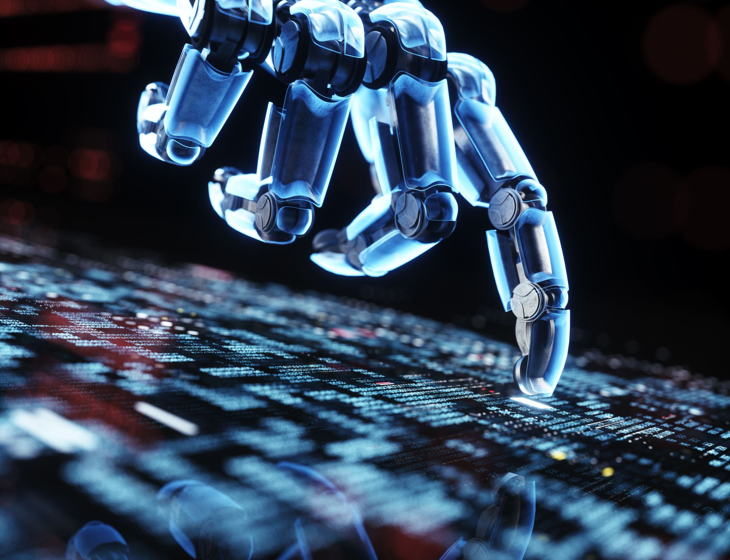
Future of Customer Service Technologies
İbrahim Okan Akveç
Bilişsel Teknolojiler 2
Trakya Üniversitesi

Slide 2

Customer Service
Teknik destek ve yardım.
Ürün veya hizmetlerle ilgili sorunları giderir ve çözerler,
Müşterilerin ihtiyaçlarını anlamak için onlarla etkileşime girer ve buna göre çözümler sunarlar.
Genellikle BT veya telekomünikasyon sektöründe çalışır, ancak operasyonları için teknolojiye dayanan herhangi bir sektörde de bulunabilirler.

Slide 3

Importance of Customer Service
Müşteri memnuniyetini sağlamada ve bir şirketin itibarını korumada hayati bir rol oynar.
Bir ürün veya hizmetle ilgili sorun yaşayan müşterilerin ilk temas noktalarıdırlar.
Yalnızca teknik sorunları çözmekle kalmaz, aynı zamanda ürün geliştirme ekibine ürünün performansı ve potansiyel iyileştirmeler hakkında değerli geri bildirimler de sağlarlar.

Slide 4
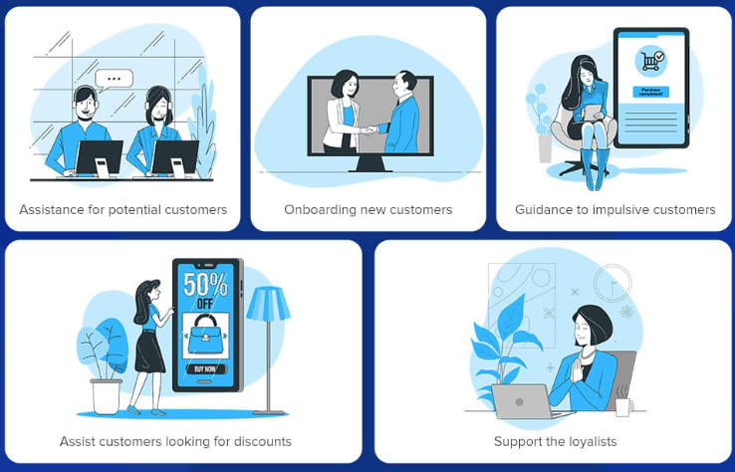
Customer Service Work Areas

Slide 5

Customer Service Technologies
Müşteri deneyimini iyileştirmeyi ve daha iyi müşteri desteği ve hizmeti sunma konusunda güçlendirmeyi vurgulayan bir dizi yazılım ve donanım çözümüdür.
Müşteri hizmetleri teknolojisi trendleri, işletmelerin daha kişiselleştirilmiş bir iletişim deneyimi sunmasına ve maddi olarak tasarruf etmesine olanak tanır.

Slide 6
Customer Service Technologies
Canlı sohbet
Sohbet robotları
Yardım Masası
Artırılmış Gerçeklik (AR)
Yapay Zeka (AI)
Ses tanıma
Görsel Arama
Video
Bilgi Bankası Yazılımı
QR kod

Slide 7
Statistics
Şirketlerin %80'i CX'e yatırım düzeylerini artırmayı planlıyor. ( Zendesk )
Müşteri deneyimi yönetimi pazarının 2023'ten 2030'a kadar %15,4'lük bileşik yıllık büyüme oranında (CAGR) büyüyeceği tahmin edilmektedir. ( Grand View Research )
Müşteriye öncelik veren B2C işletmeleri, müşteriye öncelik vermeyen işletmelere göre neredeyse iki kat daha fazla gelir artışı elde ediyor. ( Forrester )
Müşteri hizmetleri liderlerinin yaklaşık %60'ı toplam aramalarda artış olduğunu bildirdi ve hepsi büyümenin devam etmesini bekliyor. ( McKinsey ve Şirketi )
Müşteri hizmetleri liderleri için müşteri deneyimini iyileştirmeye odaklanma 2019'dan bu yana yüzde 19 arttı. ( McKinsey & Company )
Tüketicilerin %73'ü birden fazla kötü deneyim yaşadıktan sonra bir rakibe geçiş yapacak. ( Zendesk )
Tüketicilerin yarısından fazlası, müşteri desteğiyle uğraşırken giderek daha fazla stresli ve bitkin hissediyor. ( Zendesk )
Tüketicilerin yarıdan fazlası tek bir kötü deneyimden sonra rakip firmaya geçiş yapacaktır. ( Zendesk )
Müşteri hizmetleri temsilcilerinin yarısından fazlası, kuruluşlarının hizmete yaklaşımının doğrudan olumsuz müşteri deneyimlerine yol açabileceğini söylüyor. ( Zendesk )
Müşterilerin neredeyse %90'ı, daha iyi müşteri deneyimi sağlayabilecek farklı bir şirkete geçiş yapacaktır. ( Hyken )
. Müşteri deneyimine odaklanan şirketler gelirlerini %80 artırıyor. ( Zippia )
Müşteriyi elde tutma oranındaki %5'lik bir iyileşme, karlılığı %25 artırabilir. ( Forrester )
Müşteri odaklı bir operasyona yatırım yapmak, 12 yılda %700'e varan yatırım getirisi sağlayabilir. ( Forrester )

Slide 8
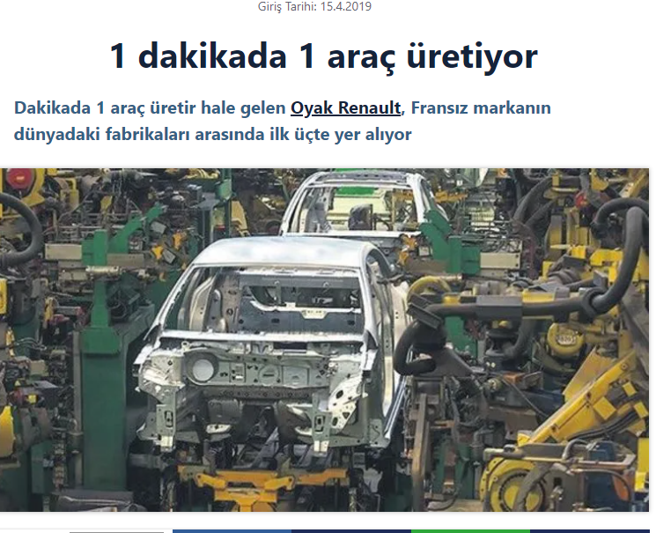

Slide 9
Çağrı Merkezi İstatistikleri
https://www.tbb.org.tr/Content/Upload/istatistikiraporlar/ekler/1571/Cagri_Merkezi_Istatistikleri-Mart_2021.doc

Slide 10
Benefits
Maliyet etkinliği
7/24 Ulaşılabilirlik
Verimlilik Artışı
Hızlı ve Doğru Yanıtlar
Artan Memnuniyet ve Sadakat
Çağrı Merkezlerinde Güçlü Yapay Zeka
Üretken Yapay Zeka: ChatGPT

Slide 11

https://marketsplash.com/ai-customer-service-statistics/
Tüketicilerin %74'ü dikkate değer bir şekilde müşteri hizmetleri temsilcisini beklemek yerine geri arama seçeneğini tercih ediyor. ¹³
Müşteri desteği yanıtlarının hızı, müşteri memnuniyeti (CSAT) puanlarını büyük ölçüde etkiler . ¹³
Müşterilerin %54'ü chatbot'larla etkileşimde bulunurken tatmin edici olmayan müşteri hizmetleri deneyimleriyle karşılaştı. ¹³
Müşterilerin %71'i sohbet robotları veya otomasyon yerine insan etkileşimini tercih ediyor . ¹³
İşletmelerin yaklaşık %60'ı müşteri hizmetleri için yapay zekayı entegre etti. ¹³
Yapay zeka sohbet robotları müşteri hizmetleri maliyetlerini %30'a kadar azaltabilir . ¹³
Müşterilerin %72'si acentelerin satın alma geçmişlerini bilmesini bekliyor. ¹³
Tüketicilerin %63'ü iletişim için mesajlaşma chatbotlarını tercih ediyor. ¹³
Olumlu bir chatbot deneyiminden sonra tüketicilerin %42'sinin satın alma olasılığı daha yüksek. ¹³
Müşterilerin %74'ü kişiselleştirilmemiş web sitesi içeriğinden dolayı hayal kırıklığına uğruyor. ¹³
İşletmelerin %90'ı yapay zeka destekli müşteri hizmetlerini rekabet avantajı olarak görüyor. ¹³
Tüketicilerin %61'i chatbotların müşteri hizmetlerinin geleceği olduğuna inanıyor. ¹³
Yapay zeka, çözüm sürelerini %70'e kadar hızlandırabilir . ¹³
Müşterilerin %87'si yapay zeka destekli sistemler aracılığıyla proaktif bildirimler almak istiyor. ¹³
Yapay zeka, sorunları ve eğilimleri tespit etmek için sosyal medya geri bildirimlerini analiz eder . ¹³

Slide 12
Feature of Customer Service Technologies
Çok Kanallı Destek
Gelişmiş Veri Analizi
Yapay Zeka ve Makine Öğrenimi
Uzaktan İletişim Merkezleri
Mobil Çağrı Merkezi Çözümleri
Nesnelerin İnterneti (IoT) Çözümleri
Sanal Asistan Teknolojisi
Gelişmiş Güvenlik Önlemleri

Slide 13
TEŞEKKÜRLER

